Slide 1
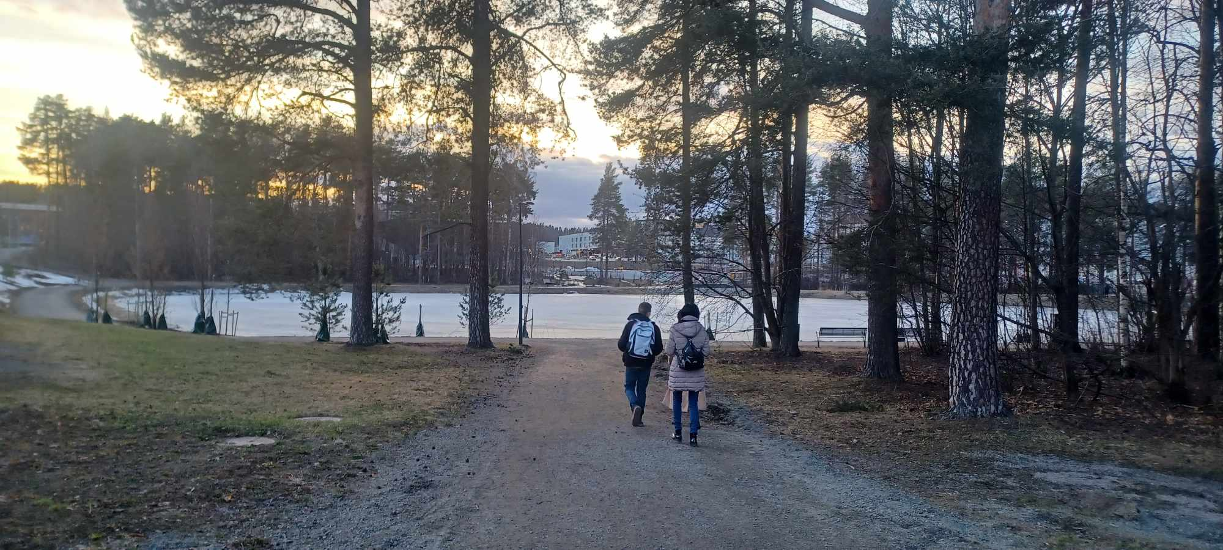



A ma lehetőségeinek kihasználásával a holnapra készülünk
2024-1-HU01-KA122-SCH-000221911
OID:E10338251
2025. május 26.
Vargáné Tuska Anita Adrien
projekt koordinátor

Slide 2

Beszélni fogok…
Amire pályáztunk
A támogatás típusai
Támogatott mobilitásaink
Előkészítőlátogatás
Csoportos mobilitás
Szakmai látogatás
Munkatársi mobilitás

Slide 3


Amire pályáztunk
Mobilitásaink (30)
Költségek – 49 121,00 euró
Iskolai tanulók csoportos mobilitása - 2025. 03.30 – 04.06. (8 nap, 7 éjszaka), 16 diák (2x8 fő), 2 fő kísérő
Szakmailátogatás/Job shadowing 2025.03. 30 – 04. 06. (8 nap, 7 éjszaka), 3 fő
Munkatársi mobilitás (8 fő, 11 mobilitás)
Előkészítő látogatás (nem önálló tevékenység, 3 fő)
20 648,00 euró
6 214,00 euró
22 259,00 euró
2 040,00 euró

Slide 4

TÁMOGATÁS TÍPUSOK
Egységköltség alapú átalánytámogatás:
Szervezési támogatás – 3 750,00 euró (100 ill. 350 euró/mobilitás)
Egyéni támogatás – 26 319,00 euró
Utazási támogatás – 10 677,00 euró
Kurzus díj – 4 960,00 euró
Esélyegyenlőségi támogatás intézménynek – 1 375,00 euró
Előkészítő látogatás – 2 040,00 euró

Slide 5
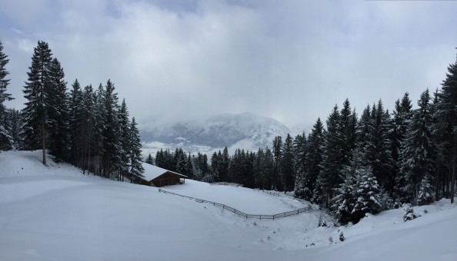
ELŐKÉSZÍTŐ LÁTOGATÁS
Jyväskylä – Laukaa - 2025. január 26 - 31.
3 fő (2 fő a csoportok, 1 fő a szakmai látogatás előkészítésére)
Támogatás – 680 euró/fő
Szerződések, Programterv, Nyilatkozat
(Experience Workshop, Sydän-Laukaan koulu)

Slide 6
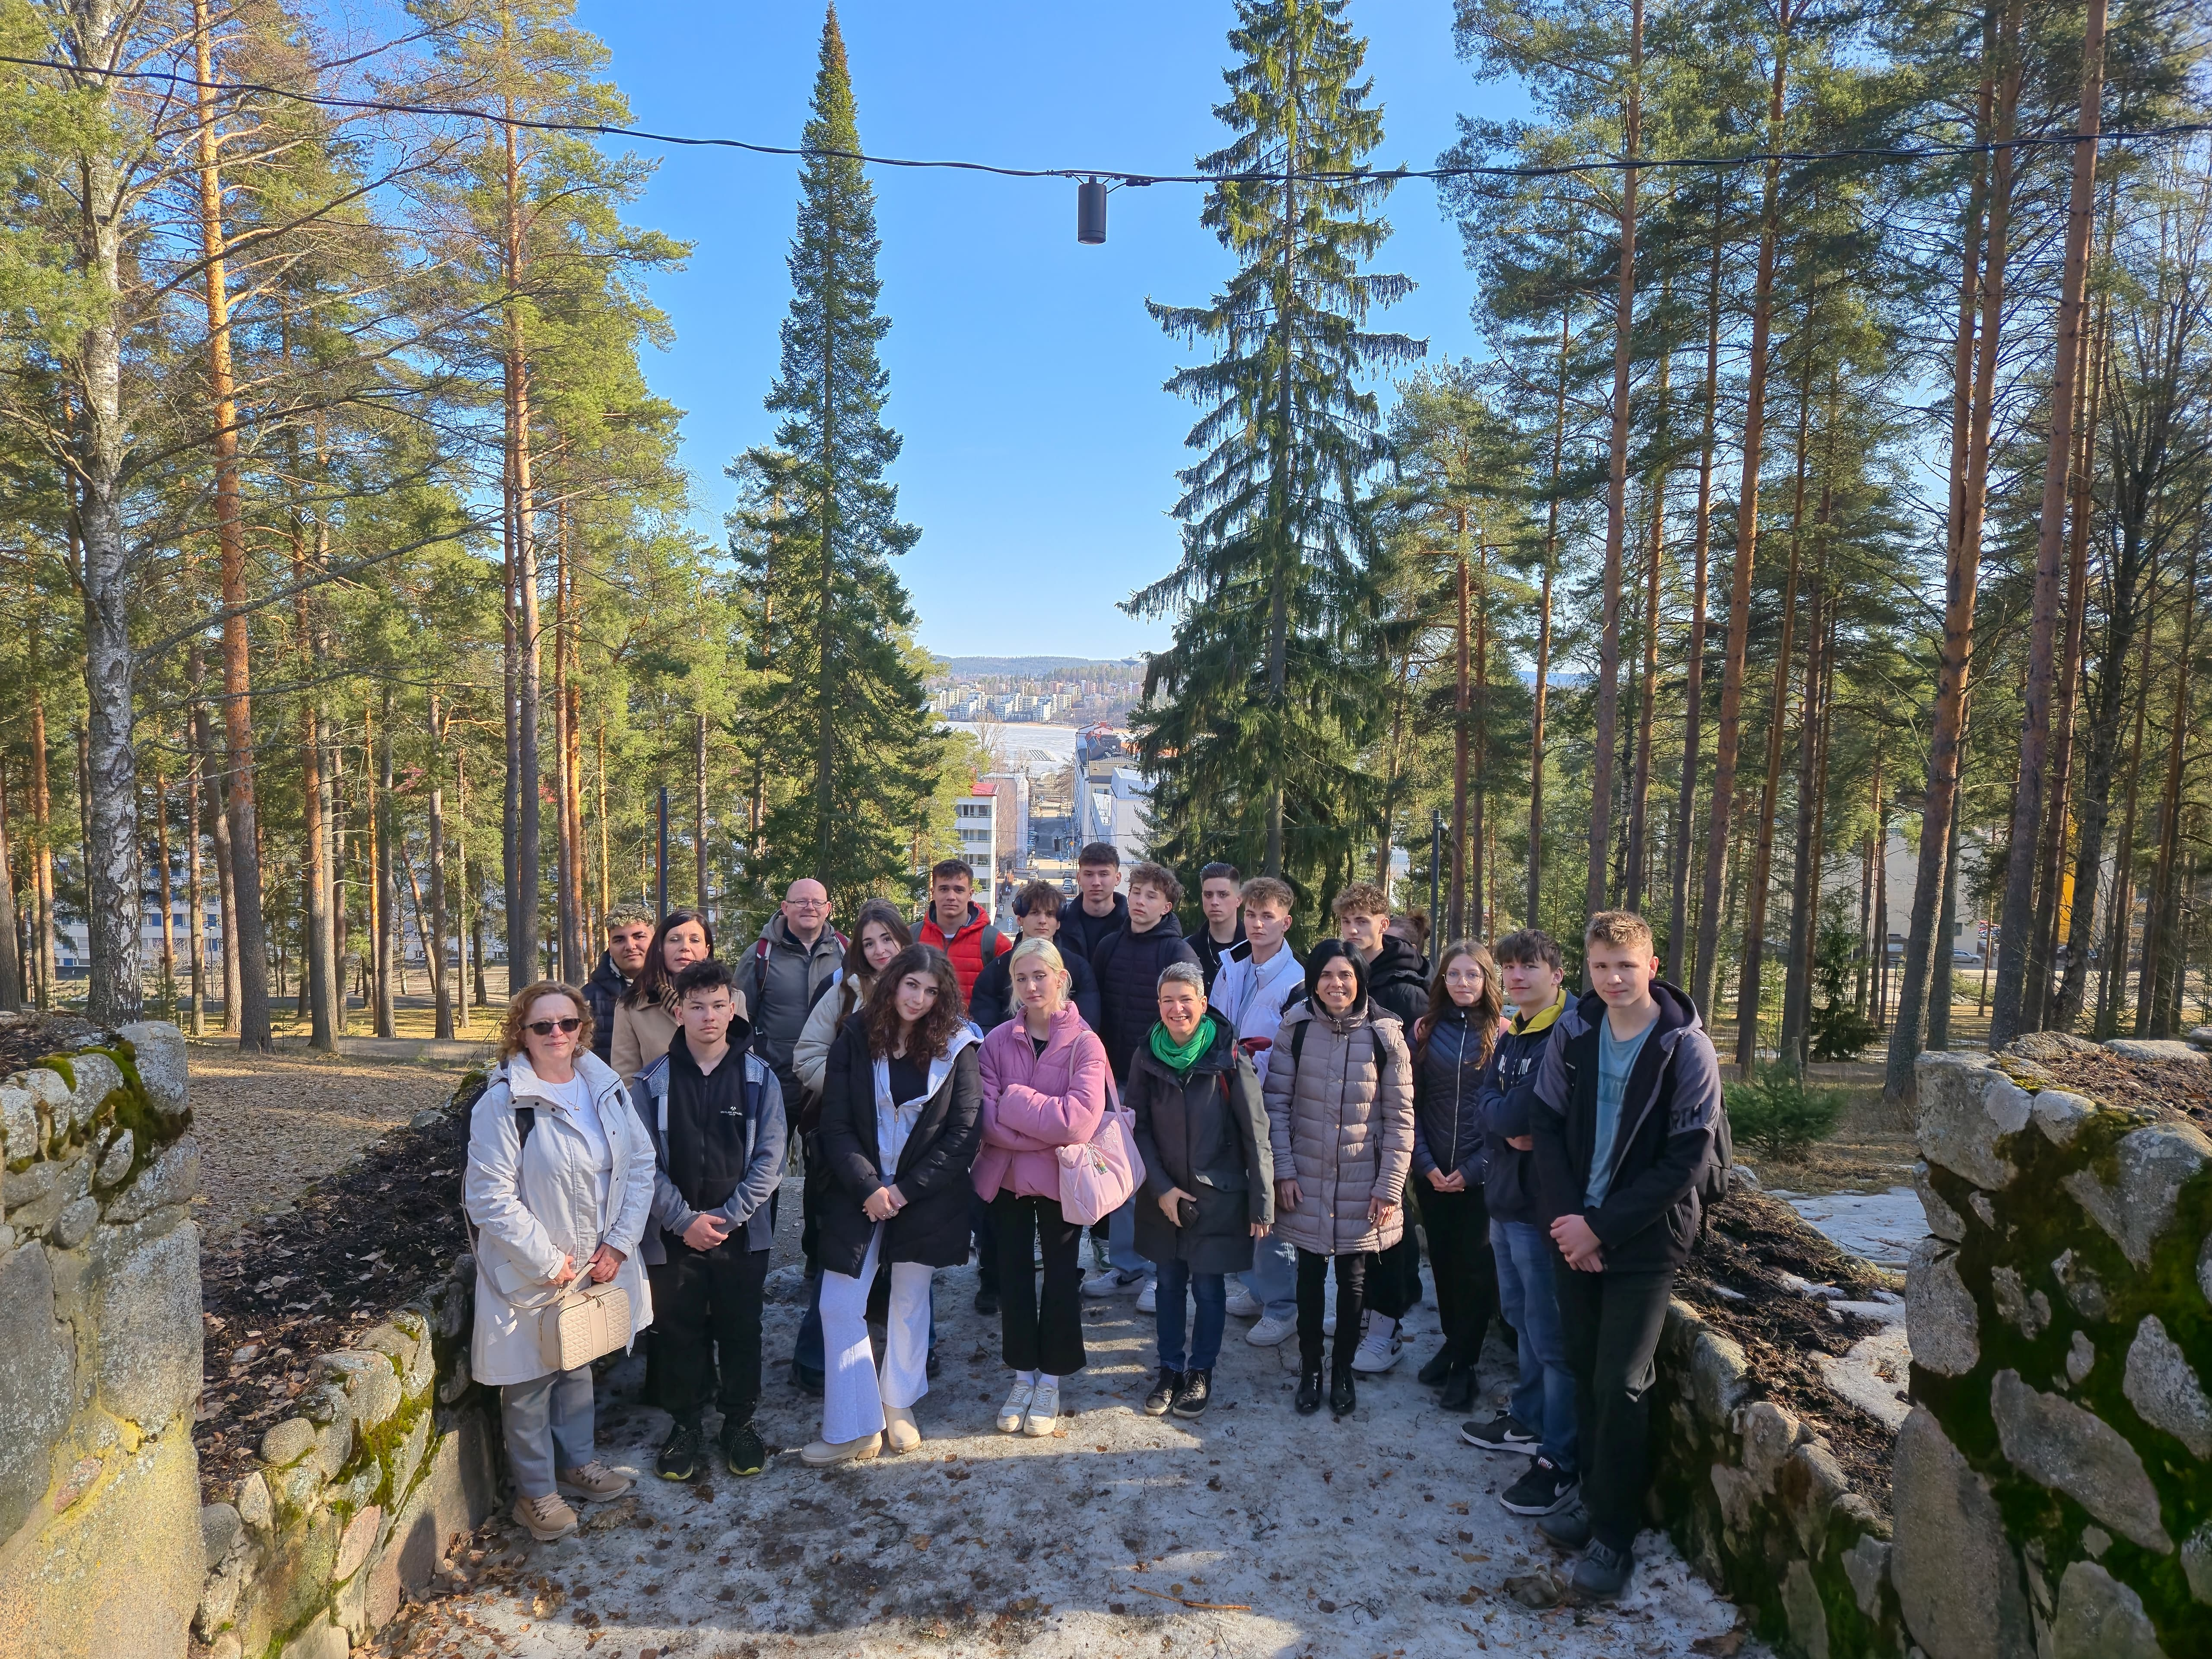

ISKOLAI TANULÓK CSOPORTOS MOBILITÁSA Finnország (Jyväskylä – Laukaa)
- Motivációs levél, beszélgetés, eredményhirdetés
- Tájékoztató diákoknak (16 fő) és szülőknek
- Felkészítés a fogadó országra - az utazásra, programokra, megfigyelési szempontokra
- Ösztöndíjszerződés, kiutazási engedélyek, biztosítás
- Résztvevői kérdőív (kísérőtanárok – EU Survey)
- Munkanapló a résztvevők 50%-ától
- Egyéni beszámolók (folyamatban)
- Tapasztalatok megosztása valós és online térben (folyamatban)

Slide 7
ISKOLAI TANULÓK CSOPORTOS MOBILITÁSA
1. Csoport - 8 diák - Befogadás, sokszínűség (iskolai és szabadidős tevékenységek során) - D. Nagyné Kecskeméti Nóra (csoportvezető)
2. Csoport - 8 diák – Környezettudatos életmód, fenntarthatóság Finnországban - Vargáné Tuska Anita Adrien (csoportvezető)
A pályázat által finanszírozva (repülőjegy, szállás, étkezés)
Iskolai támogatás (iskolabusz Budapestre és vissza)

Slide 8
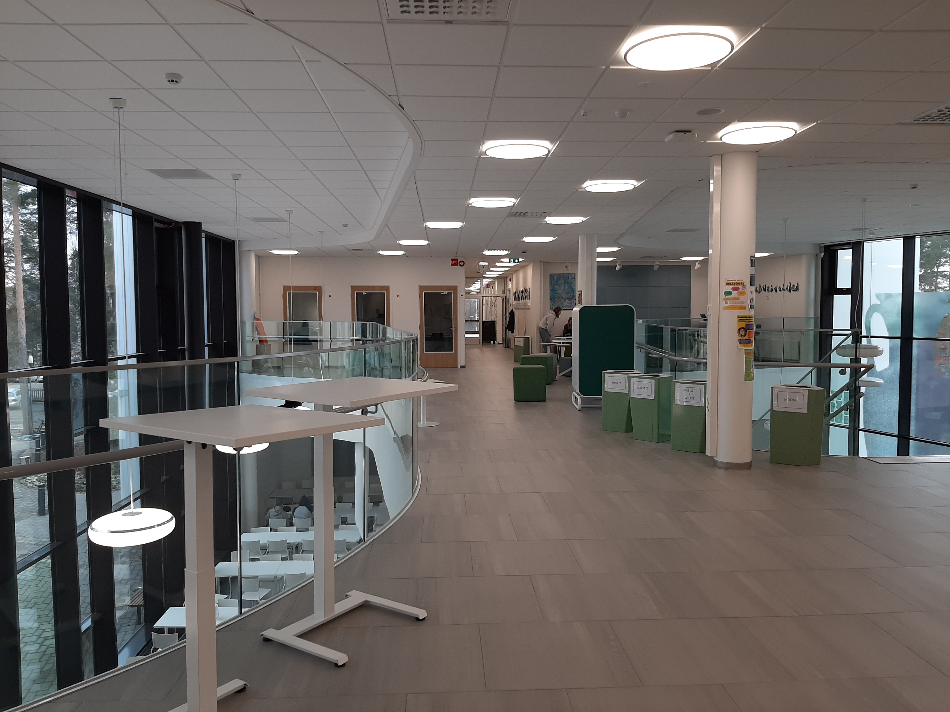
SZAKMAI LÁTOGATÁS/JOB SHADOWING
Kiss Eszter (Digitális tanulás)
Köteles Beáta (Befogadás, sokszínűség a finn oktatásban)
Köteles Zoltán (Fenntarthatóság)
Ösztöndíj szerződés
Munkanaplók, egyéni beszámolók
Résztvevői kérdőív – EU Survey felület (Beneficiary Module)
Tapasztalatok megosztása online és valós térben is

Slide 9
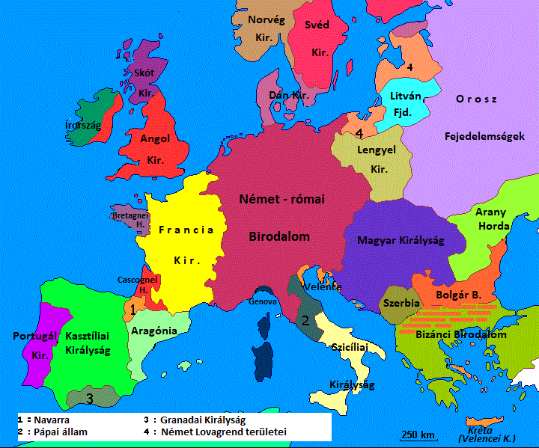
MUNKATÁRSI MOBILITÁS (2024. augusztus – 2025. augusztus)
Ösztöndíj megállapodás – 8 fő, 11 mobilitás - Csehország (Prága 2 fő),
Málta (1 fő), Spanyolország (Barcelona – 2 fő, Valencia – 1 fő, Tenerife –
1 fő), Németország (Lindau - 1 fő), Portugália (Faro – 1 fő), Finnország (Helsinki – 1 fő), Horvátország (Pula – 1 fő)
Képzési megállapodás (Learning Agreement + LA Compliement)
Europass mobility igazolvány - https://europass.tpf.hu/index.php
SchoolDrive - dokumentáció
Európai Egészségbiztosítási Kártya, BBP utas biztosítás, illetve útlemondási biztosítás megkötése (egyénileg)
EU-Survey, Egyéni beszámolók

Slide 10
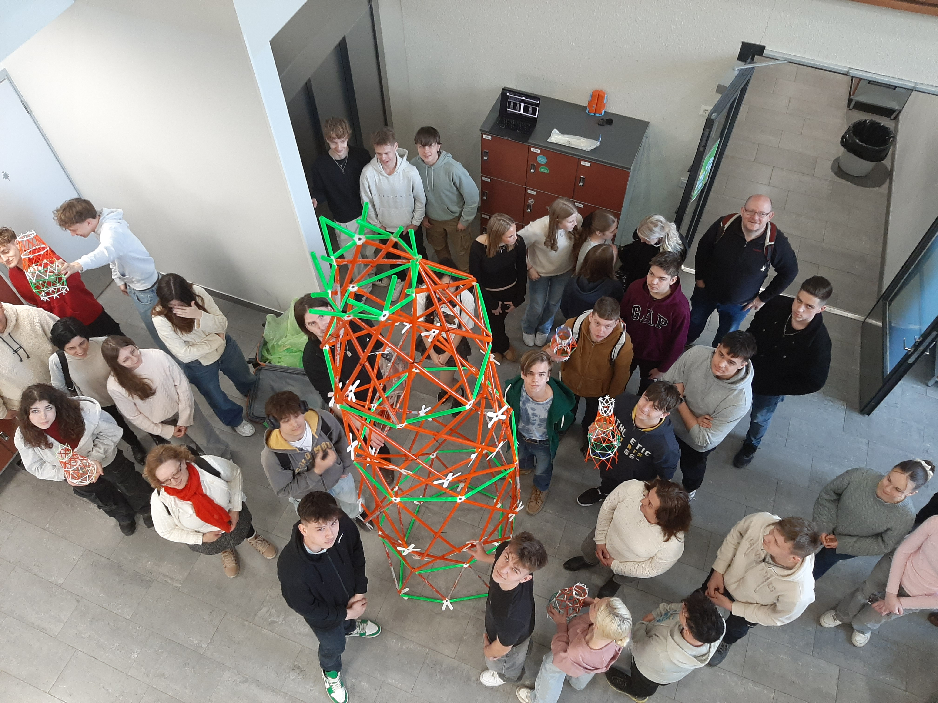
KÖSZÖNÖM A FIGYELMET, A TÁMOGATÁST ÉS A SOK-SOK SEGÍTSÉGET!

